Slide 1


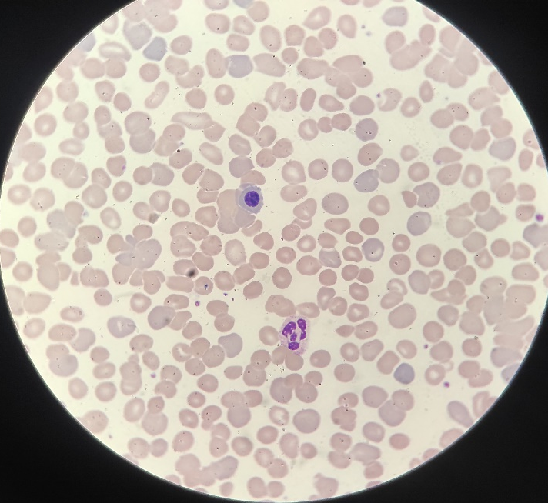

Anemia Hemolítica Autoinmune por Anticuerpos Calientes como Manifestación de Lupus Eritematoso Sistémico.
Complejo Hospitalario Dr. Arnulfo Arias Madrid
Servicio de Medicina Interna 2022
Goff, Jason ; Velásquez, Luis.
INTRODUCCIÓN
El Lupus eritematoso sistémico (LES) es una enfermedad autoinmune crónica de causa desconocida que puede afectar cualquier órgano del cuerpo. Las anorma-lidades hematológicas son comúnes en LES, cuya manifestación más común es la anemia por enfermedades crónicas. La anemia hemolítica autoinmune por anti-cuerpos calientes es una manifestación rara hematológica en pacientes con LES.
Cumple con 4 puntos por la hemólisis autoinmune, con 6 puntos por sinovitis en al menos dos articulaciones, 4 puntos por hipocomplementemia de C3 y C4, además de 6 puntos por tener Anti-DNAds positivo. Solo el 10% de los pacientes con LES se presentan con anemia hemolítica por anticuerpos calientes e incluso precede en algunas ocasiones años a las manifestaciones clínicas. Con este caso se busca destacar la importancia de la sospecha diagnóstica de esta entidad en pacientes que se presenten con anemia hemolítica autoinmune por anticuerpos calientes. El tratamiento inicial consiste en Hidroxicloroquina a dosis de 400mg c/d, además de pulsos de Metilprednisolona 250mg a 1g c/d por 3 días y luego mantenimiento de Prednisona 0.5 a 0.7 mg c/d.
CASO CLÍNICO
Paciente femenina de 25 años sin APP, quien refirió 3 meses de evolución de poliartritis simétrica aditiva de pequeñas y medianas articulaciones (metacarpo-falángicas, metatarsofalángicas, muñecas y tobillos), intermitente, asociado a rigidez matutina de 30 minutos de duración, fotosensibilidad y alopecia no cicatrizante. Posteriormente presentó 1 semana de evolución de ictericia, disnea de mínimos esfuerzos y debilidad generalizada, por lo que acudió a atención médica. Al examen físico con región sublingual, piel y escleras ictéricas, ade-más de palidez conjuntival con sinovitis bilateral de metacarpofalanges de tercer dedo de mano izquierda y segundo dedo de mano derecha.
LABORATORIOS RELEVANTES
Hb: 6.7 MCV: 158.5 MCH: 80.1 IR: 2.74
BT: 2.51 BI: 1.89 BD: 0.62 LDH: 399
Coombs directo: IgG(+), Anti-DNA: 153.1
C3: 45.2 C4: 1.7; ANA HEP-2(+) Patrón difuso 1/80
EVOLUCIÓN
En los estudios paraclínicos, se presentó anemia hemolítica autoinmune por anticuerpos calientes e hiperbilirrubi-nemia. Se inició prednisona 1mg/kg/día sin mejoría de anemia, por lo que se aumenta dosis a 2mg/kg/día. Se indicó perfil sérico inmunológico confirmando el diagnóstico de LES. Se dio egreso con Hidroxicloroquina 400mg c/d y Predni-sona 100mg c/d, recomendado por Reumatología, con seguimiento temprano en consulta externa.
Figura 1. Frotis de sangre periférica.
REFERENCIAS BIBLIOGRÁFICAS
1. Aringer M, Costenbader K, Daikh D, et al2019 European League Against Rheumatism/American College of Rheumatology classification criteria for systemic lupus erythematosus. Annals of the Rheumatic Diseases 2019; 78:1151-1159.
2. Fanouriakis A, Kostopoulou M, Alunno A, et al2019 update of the EULAR recommendations for the management of systemic lupus erythematosusAnnals of the Rheumatic Diseases 2019;78:736-745.
DISCUSIÓN
Paciente cumple con los nuevos criterios de clasificación para LES de la EULAR/ACR con ANA-HEP2 1/80 y 20 puntos dentro de los dominios clínicos e inmunológicos.

